Slide 1
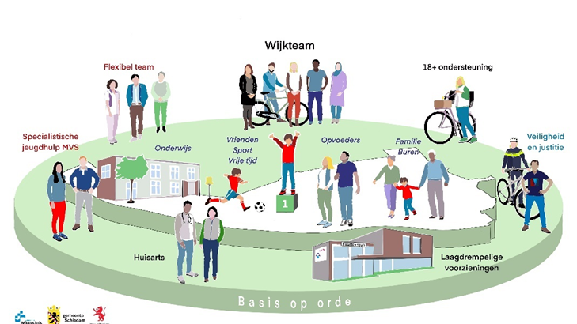
Marktconsultatie MVS (specialistische) jeugdhulp
Themabijeenkomst 2; Vast bedrag, ruime looptijd
24 juni 2021
Praktische zaken voor deze bijeenkomst:
- Graag uw microfoon uit, tenzij u wilt reageren.
- De bijeenkomst wordt opgenomen t.b.v. eindverslag ronde 2 - Publicatie presentatie en eindverslag ronde 2 op TenderNed

Slide 2

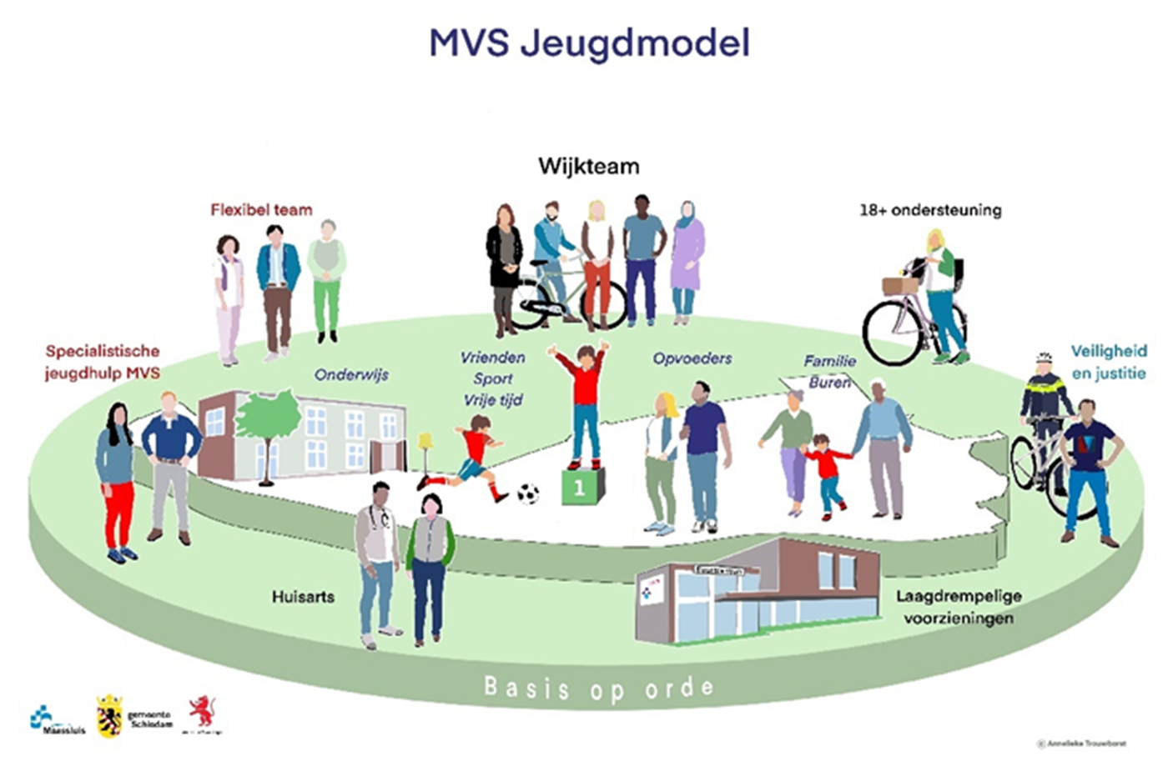
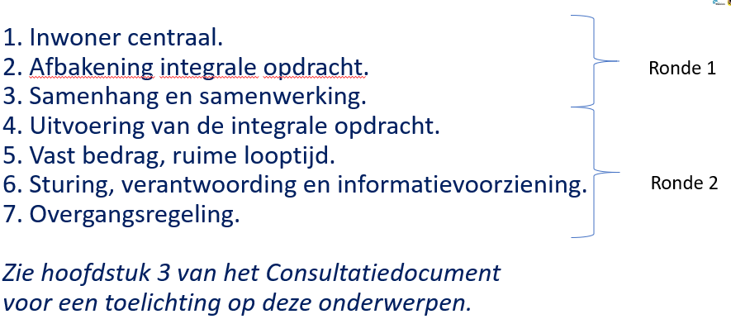
Consultatie-onderwerpen

Slide 3
Doel
Reëel budget bij aanvang opdracht alsook gedurende de uitvoering van de opdracht.
Hoe te komen tot een reëel budget?
Welke contractduur is passend?
Hoe zorgen we voor een reëel budget gedurende de looptijd?

Slide 4
Elementen budget
Zorgkosten
Transformatiekosten
Inverdieneffect
Wat verstaan we onder ieder element?

Slide 5
Afwegingen budget
Zorgomzet vs zorgkosten
Transformatiekosten specifiek mbt de integrale opdracht
Bedrag voorschrijven of inschrijven binnen bandbreedtes?

Slide 6
Jaarplannen
Fasering in de opdracht
Cyclisch werken
Anticiperen op de actualiteit
Hoe kijkt men hier tegenaan?

Slide 7
Herzieningsclausules
Aanpassing budget a.d.h.v.:
Indexering
Wijziging wet- en regelgeving
Dynamisch kansen- en risicodossier
Hoe kijkt men hier tegenaan?

Slide 8
Looptijd overeenkomst
≥ 5 jaar
Hoe kijkt men hier tegenaan?

